Slide 1
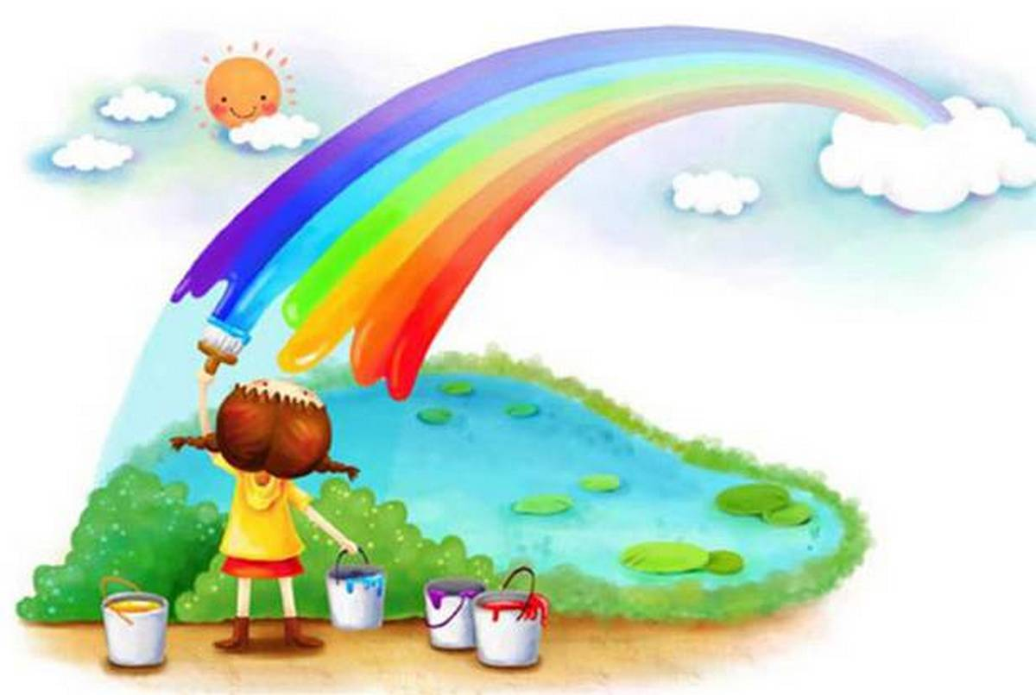
Часы настенные с полками
Проектант:
Абдуллин Ильдар
школа № 471
ученик 7 класса
Руководитель проекта:
Макласова Е.И.,
учитель технологии

Slide 2


Разрешение проблемы
Notes:
У моей сестры иногда возникает проблема: часто теряются важные для нее небольшие предметы (копилка, сувениры, игрушки, шкатулочка с украшениями, самодельные браслеты, гигиеническая помада и др.), так как она хранит это все на переполненных учебниками, тетрадями, школьными принадлежностями стеллажах. Случается, что опаздывает на спортивную секцию и кружки, потому что не уследила за временем. Наши родители планировали разрешить эту задачу, приобретя в магазине дополнительную мебель, вписывающуюся в интерьер маленькой комнаты, компактную и удобную в эксплуатации. Я предложил свою помощь, сэкономив родителям время и деньги. А именно, изготовить полочку с часами своими руками. Новизна этого проекта состоит в том, что настенные часы и полочка конструируются в одном изделии.

Slide 3
Цель и задачи
Цель: изготовить изделие, полезное и необходимое для использования в семье
  Задачи:
  изделие должно быть компактным;
  совмещать в себе несколько функциональных назначений;
  Вписываться в интерьер комнаты младшей сестры
Notes:
Я поставил перед собой цель разработать и изготовить изделие, в котором были бы объединены часы и полки для небольших предметов. Часы должны быть достаточно большими, чтобы текущее время просматривалось с любого расстояния в пределах комнаты. Полки должны быть вместительными, но не массивными. Так как часы с полочками будут размещены на стене комнаты сестры, их форма и художественное оформление должны соответствовать интерьеру данного помещения. Изделие можно дополнить крючками, на которых можно повесить браслеты и бусы.

Slide 4
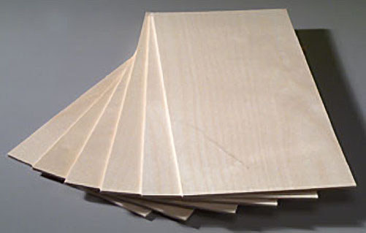
Свойства фанеры
Имеет относительно небольшой вес, износостойка, легко монтируется и обрабатывается, толщина разнообразна (от 3 до30 мм),по экологическим, теплоизоляционным и прочностным характеристикам превосходит ДВП, ДСП и МДФ.
Notes:
Фанера обладает очень высокими эксплуатационными характеристиками среди всех видов пиломатериалов, а в отношении цена-качество во многих областях производства является оптимальным выбором. Фанера имеет относительно небольшой вес, она износостойка, легко монтируется и обрабатывается. Толщина листа фанеры может варьироваться от 3 до30 мми состоять из 3-21 слоев шпона.
По экологическим, теплоизоляционным и прочностным характеристикам фанера превосходит ДВП, ДСП и МДФ. В сочетании с небольшой стоимостью эти свойства делают ее востребованным материалом в производствах различного профиля. Ламинированная фанера, т.е. имеющая покрытие защитным слоем фенольной смолы, характеризуется повышенной износоустойчивостью и влагостойкостью.

Slide 5
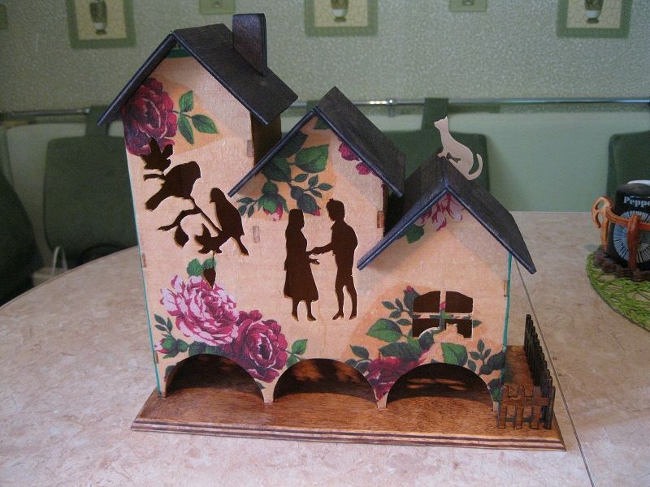
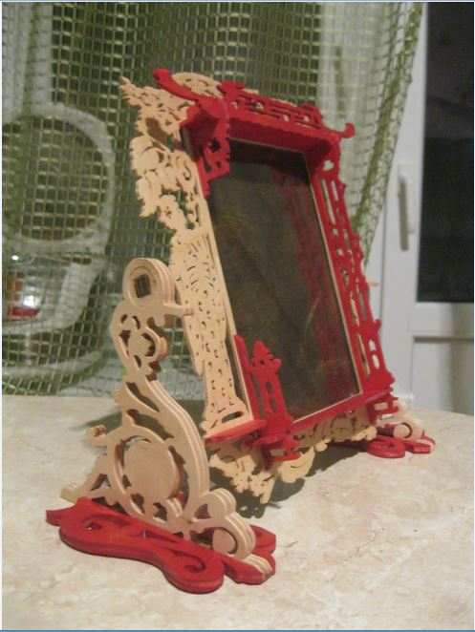
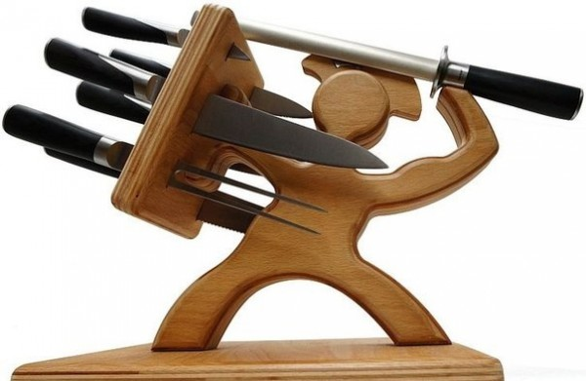
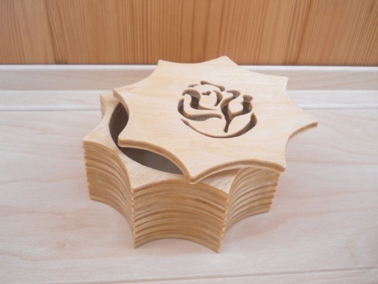
Изделия из фанеры
Notes:
Из фанеры своими руками можно сделать практически все, что захочется. Отделанная пластиком или шпоном дорогих пород дерева фанера применяется в интерьерах и как финишная отделка, и для изготовления мебели. Прочный и дешевый, экологически чистый материал пригоден и для изготовления детских игрушек, дизайнерских решений в оформлении сада, ящиков для хранения продуктов и различных мелочей.

Slide 6
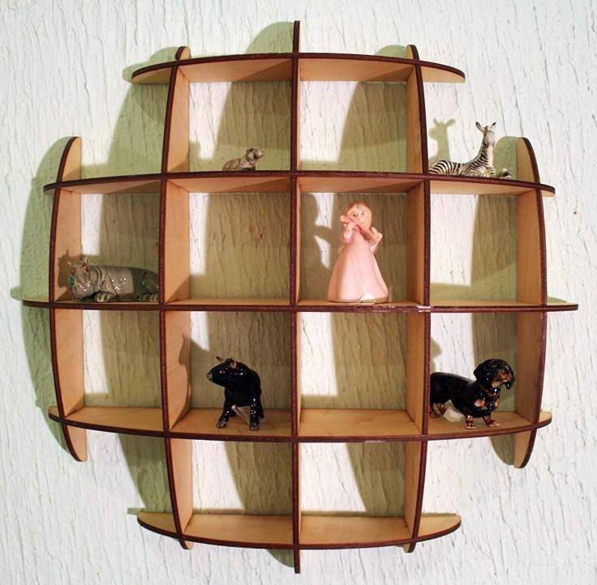
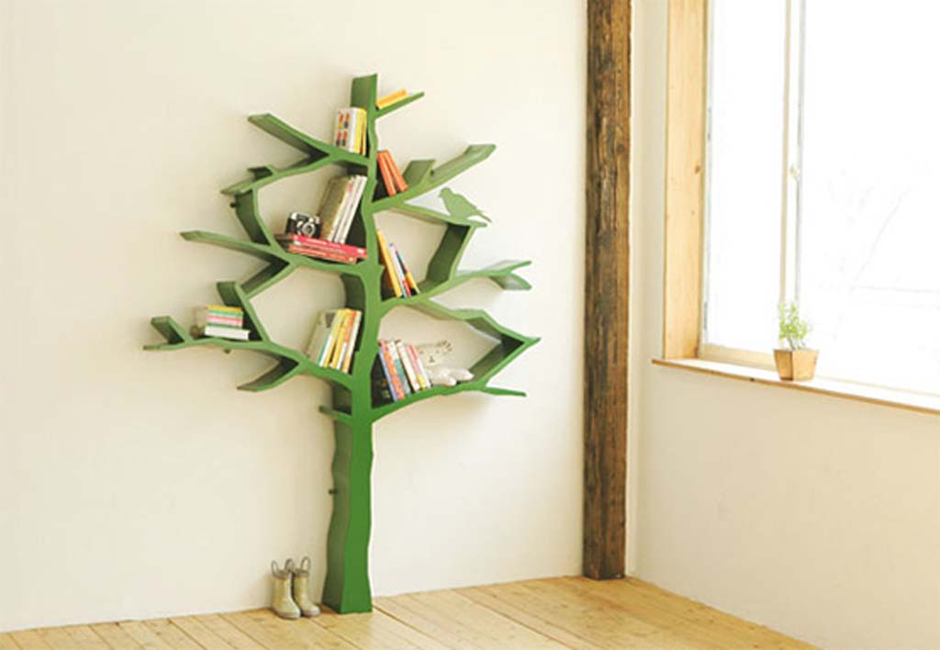
Полки из фанеры
Notes:
Мастерить своими руками различные поделки – занятие не только замечательное, но и весьма полезное. Такое времяпровождение дает прекрасную возможность расслабиться, отдохнуть и провести свободное время с пользой. Из фанеры своими руками можно сделать различные элементы мебели, полки,

Slide 7
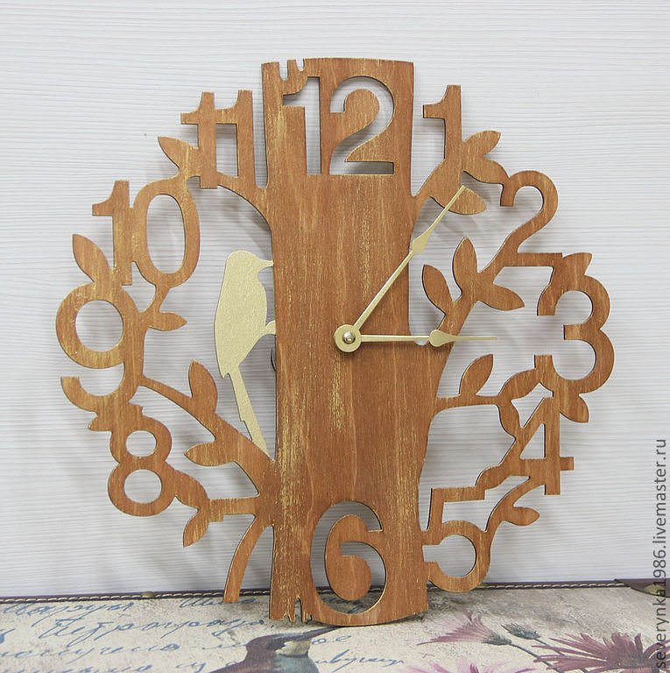
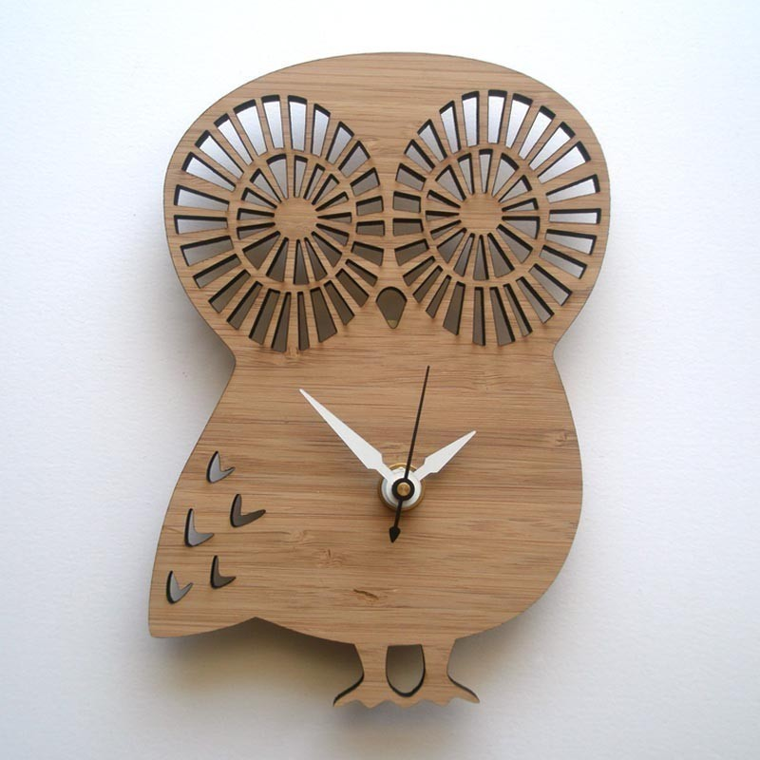
Часы из фанеры
Notes:
Настенные картины, часы и т.д.

Slide 8
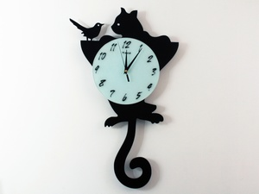

Slide 9
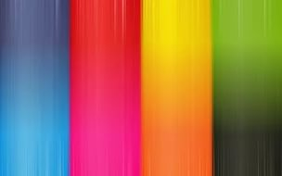
Я рисую мир с красивыми цветами,
Чтобы сердце радостью цвело,
А улыбками уста сияли
И всем людям было хорошо

Slide 10
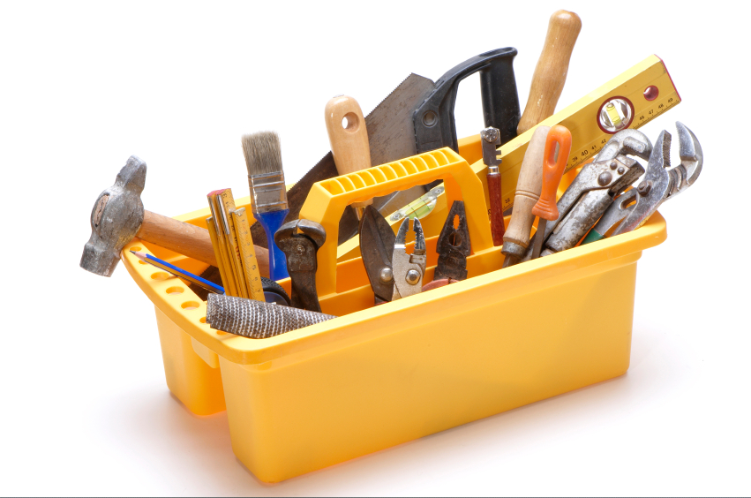
Дело мастера боится

Slide 11
Материалы, оборудование, инструменты
Материалы:
фанера S-7мм, 1000х1000;
ДВП S-2.7, 340х340
часовой механизм;
гуашь;
лак универсальный
Инструменты, оборудование:
ножовка;
лобзик + пилочки;
напильники
надфили;
шлифовальная шкурка;
набор отверток;
гаечный ключ

Slide 12
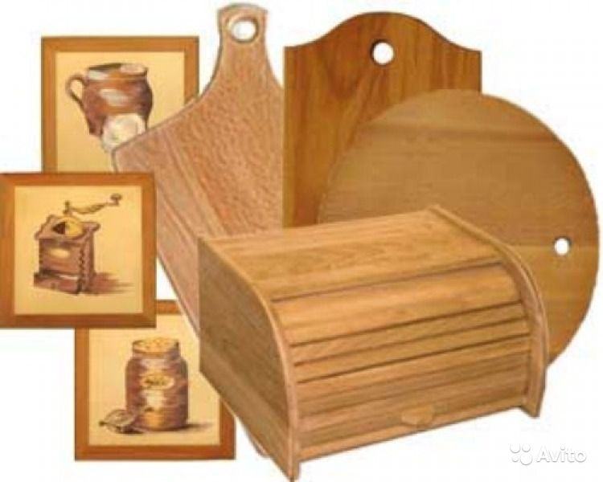
Технология изготовления
В процессе работы необходимы знания и навыки работы, полученные на уроках технологии из раздела «Создание изделий из конструкционных и поделочных материалов»

Slide 13
Перевести рисунок с шаблона, чертеж полочек (М 1:1) на фанеру через копировальную бумагу; начертить на листе ДВП окружность (основа часов) R- 170 мм, просверлив в центре отверстие R-10 мм;
Выпилить детали;
Обработать каждую деталь по контуру;
Раскрасить основную часть изделия, покрасить основу циферблата и полочки гуашью. Просушить.
Приклеить круглую деталь основы часов к основной детали клеем ПВА, оставить сушиться под прессом;
Покрыть все элементы изделия лаком;
Установить часовой механизм;
Установить полочки в нижней части основы, прикрепив их шурупами;
Приклеить цифровые обозначения на циферблат.

Slide 14
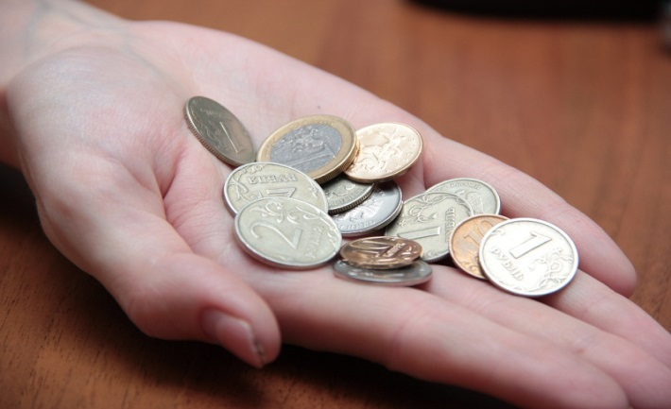
Экономическое обоснование

Slide 15

Экологичность материалов
Человек, долгое время проводящий в помещении, где фанеры применено много, может получить головную боль, общее ухудшение самочувствия и другие неприятности, связанные со здоровьем. Нельзя дать однозначный ответ, вредна ли фанера. Важно не переусердствовать с ее использованием во внутренней отделке помещений.
Сегодня очень широка сфера применения разновидностей отделок и облицовок, созданных на основе материала фанера. Экологичность и все вопросы, относящиеся с ней нельзя сбрасывать со счетов. Главное, грамотно и профессионально использовать данный материал в строительных работах. Тогда вопрос, вредна ли фанера, не будет стоять столь остро.

Slide 16
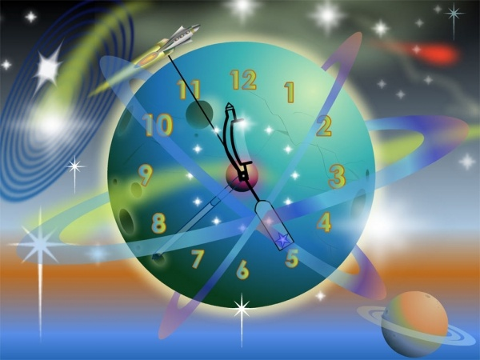
Реклама

Slide 17
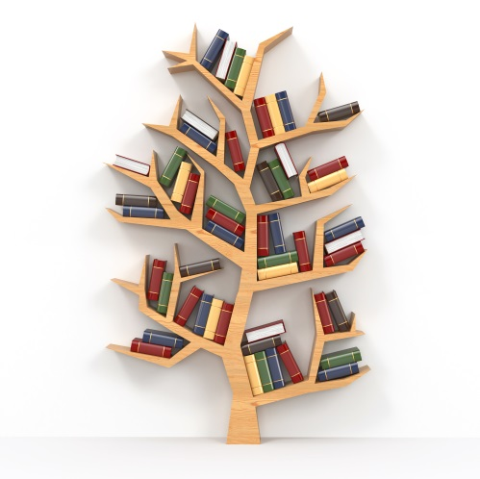

Slide 19
Использованная литература
Технология. Технический труд: 7 класс: учебник для учащихся общеобразовательных учреждений под редакцией И.А.сасовой.2012 г
«Я открываю мир» иллюстрированная энциклопедия. Перевод В.А.Гавриковой, 2002 год
«А я сам…».Энциклопедия домашнего хозяйства для мальчиков». А.маркуша, 1993 год
«Выпиливаем из фанеры», Е,Данкевич, В.Поляков, 1998 год

